Slide 1
ColorOS下基于用户体验改善的Linux内核优化
OPPO内核团队

Slide 2
目录
CONTENT
01
ColorOS简介
02
ColorOS内核优化
03
ColorOS内核未来展望

Slide 3
1
Part One
ColorOS简介

Slide 4
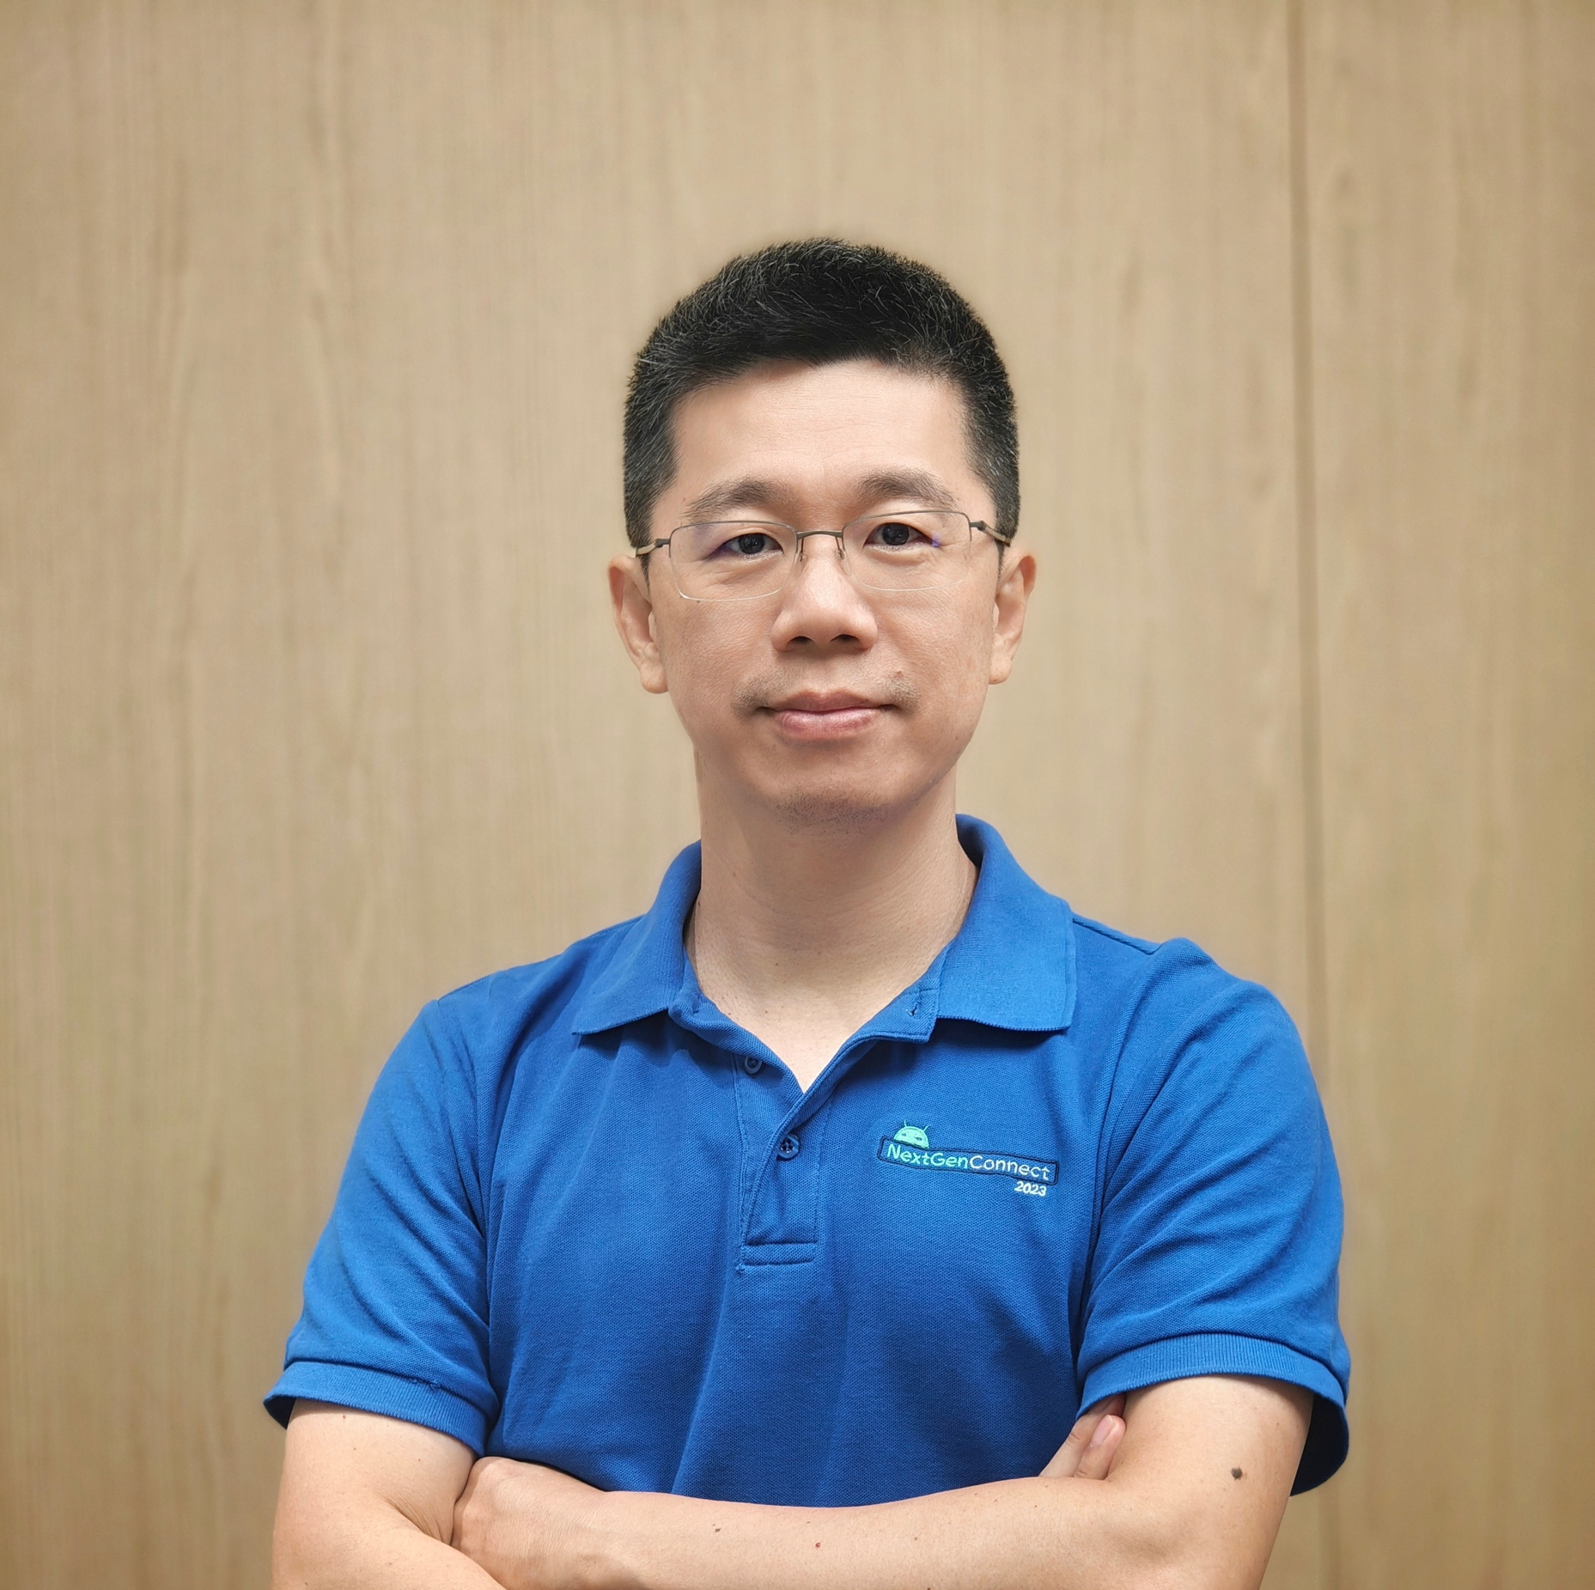
许珉嘉
软件系统优化技术专家, 就职于OPPO平台软件开发中心GM.
从WinCE Phone到 Android Phone有多年的手机端侧研发经验.
从应用层, 框架层到底层软件的问题分析, 性能调优, 架构设计等方面有丰富的经历.

Slide 5


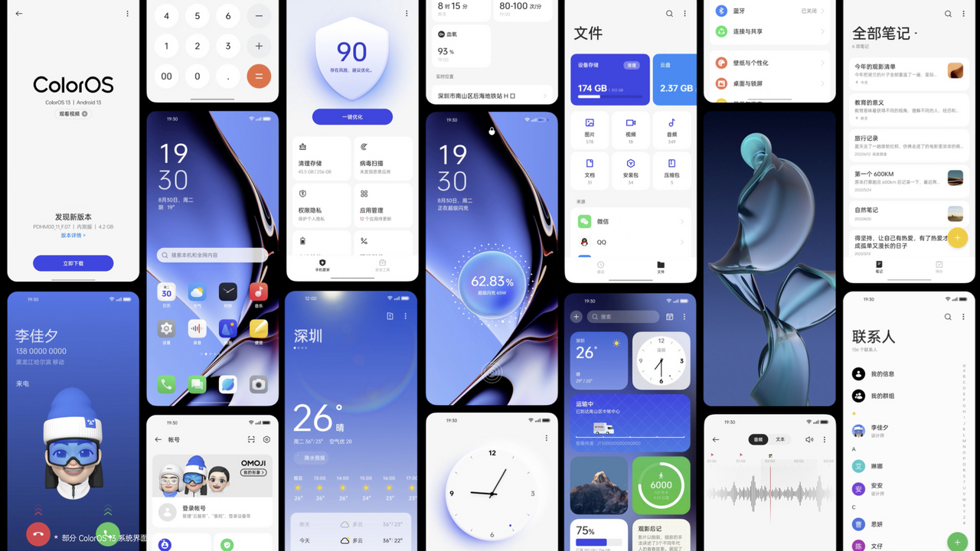
作为一个以人为中心的智慧跨端系统，致力为用户带来流畅、安全、智能高效的极致体验
68 种
60+
5.9 亿+
支持语言
覆盖国家与地区
全球月活跃用户数
183 亿+
518 亿+
3.8 亿+
30 万+
OPPO 软件商店分发量/月
OPPO 资讯分发量/ 月
OPPO 浏览器月活
全球开发者
数据来源：OPPO 内部统计数据，2023 年 9 月

Slide 6
ColorOS面对的问题
动效流畅
多窗口
久用如新
游戏跟手
启切丝滑
多任务
长用不热
......
丰富繁杂的手机场景用户需求
在手机移动场景中，Linux内核无法提供有力的支撑
CPU调度要对前台及时响应
CPU要以最好的能效完成计算
文件系统和内存需要抵抗碎片化
前台内存分配需求要及时响应
后台的IO请求不能影响前台
高并发场景需要优先前台持锁
计算任务要考虑底层硬件
......

Slide 7
目前的Linux在移动平台存在的问题之一：CPU资源调度问题
问题2：传统的PELT负载跟踪算法和schedutil governor对快速变化的负载反应慢，不能尽快提升CPU频率，从而无法在8.3ms内完成绘制和渲染（120HZ场景）
问题1：安卓将top app的ui和render提升至110，但是重载下仍然会有流畅性问题，因为CFS任务的优先级仅仅是控制线程分配资源的额度
关注资源公平分配
负载跟踪算法
适合平稳场景
实时调度未考虑
异构场景
功耗和响应之间
没有很好的平衡
问题3：合成和屏显相关线程为rt线程，标准内核没有对rt进行负载跟踪，所以无法对重载的rt线程进行及时的提频和迁核，从而导致无法在8.3ms内完成合成和屏显需要的运算（120HZ场景）
问题4：音频线程虽然设置为rt，但是仍然无法确保调度延迟（当放到深度睡眠的CPU或者放到disable preempt的cpu上），引起音频卡顿
公平调度
标准内核在CPU管理机制的问题

Slide 8
目前的Linux在移动平台存在的问题之二：内存问题
问题3：绘制、渲染线程卡在内存分配和访问路径上，无法及时完成用户界面的更新，从而引入流畅性问题。
问题4：回收线程的回收效率低下，导致CPU负载高，影响其他线程调度，引入流畅性问题。此外，长时间运行的Kswapd还会导致机器发热等问题。
问题1：内存泄露没法及时发现和给予足够的定位信息，从而导致死机或者严重卡顿问题长时间困扰用户，无法及时修复。
问题2：内存碎片化会导致大块内存分配慢，导致应用启动慢、滑动卡顿等问题。在极端情况下，内存分配会失败，从而导致ANR或者整机重启的严重BUG
内存泄露
内存碎片化
用户体验线程无法及时获取内存资源
内存回收线程
负载高
标准内核在内存管理机制上的问题

Slide 9
目前的Linux在移动平台存在的问题之三：锁竞争问题
问题1：使用内核锁和用户空间锁产生的优先级翻转问题
问题2： FIFO等待队列引入的性能问题
问题3： 激烈竞争引入的性能问题
处于D/S状态，等待锁释放
T0
T1
......
Tn
唤醒持锁顺序
高优先级任务
running
blocked(D/S)
running
锁等待队列
T0
T1
T2
......
Tn
低优先级任务
running
runnable
running
普通任务
优先唤醒持锁
Ux任务
阻塞挂入队尾
批量readers唤醒涌入临界区，导致系统负载突增
临界区
低优先级任务持锁后被其他高优先级任务抢占，无法及时释放锁，从而导致Ux线程长时间阻塞在锁上，从而产生卡顿
队列深度过长，导致Ux任务较高尾时延，从而产生卡顿

Slide 10
目前的Linux在移动平台存在的问题之四：IO资源调度问题
问题2：IO资源分配不合理导致IO响应慢
a.前后台IO资源分配
b.Ux 线程IO资源分配
问题3：碎片化导致IO响应慢
a.文件碎片化
b.空间碎片化
问题1.器件末端性能导致IO响应慢
a 预留空间有限，GC搬移数据量大
b 剩余空间低，GC频繁
虚拟文件系统层
器件驱动层
通用块层
VFS
UFS
驱动
EMMC
驱动
T卡
驱动
U盘
驱动
BLOCK设备驱动
逻辑文件系统层
器件
I/0调度层
ext4
NTFS
pstore
sys-fs
UFS
驱动
EMMC
驱动
T卡
驱动
U盘
驱动
I/0调度
f2fs
erofs
procfs
fuse
IO Stack

Slide 11
结论：标准Linux在用户体验方面表现不佳
 | 标准Linux内核 | 基于用户体验的ColorOS内核
CPU调度 | 采用加权公平队列调度方案，更关注公平性和吞吐量 | 多队列设计，确保Ux线程响应的前提下，兼顾吞吐量
CPU调频 | PELT算法跟踪CPU负载，突发负载下无法及时提频 | 分组跟踪用户体验相关线程的负载，抑制后台分组拉频效应，用最低的算力完成当前计算任务
内存管理 | 公平使用内存，重载场景对RAM资源无序争抢导致用户流畅性体验下降，多后台重载场景用户体验差 | 通过深度内存压缩充分挖掘内存资源。打破Linux公平使用内存的策略，基于用户体验来管理RAM资源，更精准更智能的内存资源分配调度，提升用户体验
IO管理 | 重载场景IO资源无序争抢，久用低存储碎片化下性能表现不佳 | 基于用户体验，优先处理用户体验相关IO请求。通过空间节省技术、抗碎片优化等技术改善Android手机越用越慢痛点
并发控制（锁） | 按照FIFO的顺序进入临界区，确保公平性 | 确保Ux线程的等锁时延，兼顾系统的尾时延，通过Ux传递机制解决CFS任务的优先级反转问题

Slide 12
2
Part Two
ColorOS内核优化

Slide 13
2019年
2020年
2021年
2022年
2023年
CPU调度的优化历程
ColorOS 6
ColorOS 7
ColorOS 11
ColorOS 12
ColorOS 13
ColorOS 14
提出Ux线程的概念，启动内核调度器优化
提出User Aware Design概念
区分Ux和non-Ux线程，并在调度延迟和CPU资源分配两个方面对Ux线程进行倾斜
通过IPC、内核锁、用户空间锁等关系进一步拓展Ux线程的识别范围
对Ux线程进一步分级，解决Ux线程之间的资源冲突问题
通过分级均衡（rt、Ux、top、service、background）等进一步优化异构场景中的资源分配
完成基于用户体验的资源控制中心（UAH），为不同的应用场景适配不同的调度策略
方案
方案
方案
方案
方案
降低前台APP的调度延迟，解决了由于CPU资源分配而产生的UI流畅性问题
识别整个渲染管线上的线程，进一步提升用户的流畅性体验
解决复杂场景下由于Ux线程争抢资源导致的流畅性问题
除了优化用户操作界面的流畅度，还解决了重载场景下的音频流畅性问题。
解决复杂场景下的CPU的性能和功耗的平衡问题
价值
价值
价值
价值
价值

Slide 14
2019年
2020年
2021年
2022年
2023年
CPU调频的优化历程
ColorOS 6
ColorOS 7
ColorOS 11
ColorOS 12
ColorOS 13
ColorOS 14
在CPU调频中引入Ux，开启CPU调频的优化
提出算力模型，关注CPU能效
进一步强化分组调频的概念，引入game group、audio group、composite group等，综合各个分组负载进行调频
对系统中的Ux任务设计新的负载跟踪算法，并基于Ux任务负载进行CPU调频
提出frame group概念，汇聚参与绘制、渲染的Ux线程负载，根据帧组负载来驱动CPU调频
完成基于用户体验调频的UAG方案，综合底层硬件、应用场景、计算任务属性等进行CPU频率调整
根据CPU运算需求调控系统L3 cache, SLC再到DDR链路之算力, 实现系统级能效调控
方案
方案
方案
方案
方案
改善由于提频不及时导致的卡顿问题
抑制激进的提频策略，用最合适的算力来完成绘帧，优化了功耗。
用最适合的算力来完成指定的功能，进一步优化了功耗。
解决复杂场景中的性能和功耗的平衡问题
系统性考虑平台功耗, 跨模块调优以加强能效
价值
价值
价值
价值
价值

Slide 15
2019年
2020年
2021年
2022年
2023年
IO和FS的优化历程
ColorOS 6
ColorOS 7
ColorOS 11
ColorOS 12
ColorOS 13
ColorOS 14
将Ux的概念引入到IO领域
提出久用流畅的主张，关注碎片化问题
1.增加前台IO请求专用队列,前台和后台以一定的比例下发IO
2.对ext4 的discard命令进行 异步后台处理
将器件中部分TLC 转换为SLC 以提升器件读写性能,将器件的L2P表缓存到Host端的LPDDR,提高随机读取速度
1.针对用户场景调优f2fs文件系统关键场景策略
2.缩短fuse文件系统执行路径
1.识别热点文件，评估碎片化程度,综合多方面因素执行合适的反碎片策略
2.实现了对关键应用的动态预加载技术
1. 对长期不使用的应用，支持固定输出模式的文件压缩
2. 支持重复文件的数据消重
方案
方案
方案
方案
方案
1.提高前台IO的优先级，优化前台应用的流畅性
2.解决用户由于下发discard导致卡顿的问题
提供整机顺序写,随机读性能,各个场景读写耗时减少,整机更流畅
1.优化空间碎片化，实现久用流程
2.优化应用读写访问性能
1.减少文件空间的碎片化程度，优化文件系统老化后的普通文件顺序读写性能的恢复
2.充分发挥大内存优势,提升用户体验
1. 减少不常用文件对空间的占用
2. 消解重复文件额外的空间占用
价值
价值
价值
价值
价值

Slide 16
2019年
2020年
2021年
2022年
2023年
内存管理的优化历程
ColorOS 6
ColorOS 7
ColorOS 11
ColorOS 12
ColorOS 13
ColorOS 14
发现问题，并快速抓取有效信息
提高大块内存的分配速度
提高大块内存的分配速度
内存泄露监控机制
1. 有效识别泄露场景；
2. 抓取必要的现场信息；
3. 通过自动解析后回传。
内存反碎片化引擎
1. 高阶页面预留；
2. 物理页面排序优化碎片；
3. 虚拟内存分配顺序调整;
4. 大内存应用分配优化；
oswap
1. 改善zram压缩算法；
2. 提前进行异步压缩；
3. 将匿名页面动态置换到磁盘中。
动态大页机制
通过动态大页机制，减少用户进程的缺页异常，提高相应速度。
内存分配低延迟引擎
1. 关键线程分配优先；
2. 高频文件回收优化：
3. 内存回收去锁化；
4. 高频文件保护;
方案
方案
方案
方案
方案
1. 及时发现App、框架和内核的内存泄露问题，2. 提供有用信息，快速完成修复，保护用户性能体验。
1. 降低大块虚拟内存分配失败的概率；
2. 减少物理内存整合的负载，并提高物理内存分配速度。
1. 提高系统可用内存；
2. 减少用户场景内存压缩的CPU负载。
提升内存分配效率，提升安卓应用性能。
1. 降低内存回收负载；
2.缓解因关键线程分配慢而导致的用户体验差的问题。
价值
价值
价值
价值
价值

Slide 17
2019年
2020年
2021年
2022年
2023年
并行计算的优化历程
ColorOS 6
ColorOS 7
ColorOS 11
ColorOS 12
ColorOS 13
ColorOS 14
成立并行计算责任田，对聚类问题进行专项优化
用户反馈，锁问题开始进入视野
建立锁模型大数据监控
利用uifirst对Ux线程的调度保护机制，对阻塞在mutex/rwsem内核锁的关键线程，进行Ux属性传递及排队优化。
构建用户空间锁中（虚拟机锁、线程锁等）的Ux属性传递关系链，并实现futex等待链表排队优化。
维护mutex/rwsem内核锁的嵌套持锁场景下的owner记录，建立嵌套持锁的Ux属性传递优化。
1、对多种内核锁mutex、rwsem、percpu-rwsem设计临界区调度保护带；
2、设计符合GKI的futex模块Ux传递机制，接入各类用户空间锁。
1、对特定内核业务锁进行优化，采用大锁拆解小锁、管控访问任务手段减少竞争；
2、搭建用户空间锁嵌套场景的Ux属性传递关系链。
方案
方案
方案
方案
方案
改善内核锁优先级翻转及FIFO队列等待引入的性能问题。
改善用户空间锁优先级翻转及FIFO队列等待引入的性能问题。
改善内核锁复杂嵌套场景的优先级翻转问题。
价值
价值
价值
价值
改善内核锁整体等待时延，扩充用户空间锁的优化覆盖面。
价值
降低特定业务锁的竞争烈度，改善用户空间锁复杂嵌套场景的优先级翻转问题。

Slide 18
3
Part Three
ColorOS未来展望

Slide 19
ColorOS未来展望
拥抱开源
高校合作
可编程内核
未来ColorOS会持续在可编程内核上演进（可编程调度器、内存管理、IO调度等），致力在每个手机场景上做到极致的优化、在最后一公里的细节比拼中取得领先
成立专门的team来对接开源社区，积极参与目前开源社区主导的feature，同时积极把ColorOS内核的feature进行upsteam
OPPO致力于高校合作，目前已签约12所高校联合实验室，课题合作高校30+，技术课题150+，有效的支撑了ColorOS的技术底座

Slide 20
谢谢！

